Slide 1
Вісімнадцяте січня Класна робота Відмінювання іменників ІІІ відміни
Мета:
поглибити знання про відміни іменників;
з'ясувати особливості відмінювання
іменників ІІІ відміни;
визначати орфограми іменників ІІІ відміни
в орудному відмінку;
обґрунтовувати написання іменників;
розвивати пізнавальну діяльність,
логічне мислення, пам’ять.

Slide 2
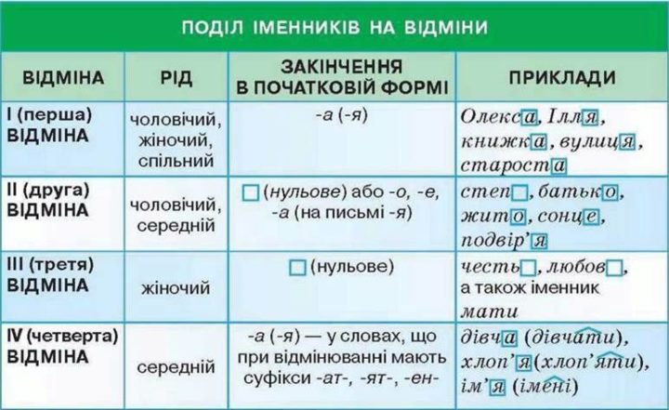

Slide 4
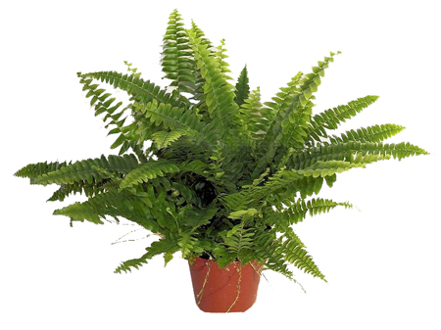
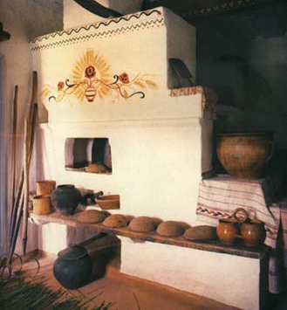
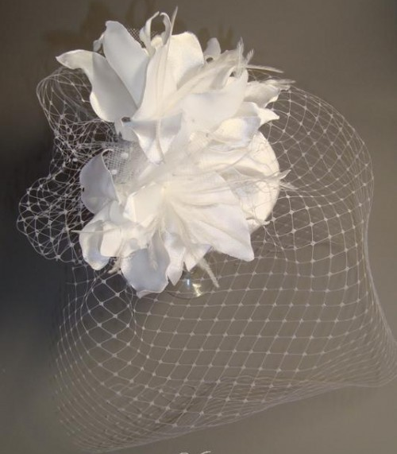
Тренування пам'яті

Slide 5
Відмінювання іменників ІІІ відміни (однина)
Н. Р. Д. З. О. М. Кл. | відповідь відповіді відповіді відповідь відповіддю (у) відповіді відповіде | радість радості радості радість радістю (у) радості радосте

Slide 6
Відбувається
подовження кінцевого
приголосного основи,
якщо перед
ним стоїть голосний
(сіль-сіллю)
Не відбувається
подовження кінцевого
приголосного основи,
якщо перед
ним стоїть приголосний
( доблесть-доблестю).

Slide 7
в орудному відмінку перед [-ю] ставиться апостроф, якщо основа закінчується буквами б, п, в, м, ф, р (любов’ю)

Slide 8
Визначити відмінки слова мати
1. На сонці тепло, а біля матері добре.
2. Хто матір має, той горя не знає.
3. Дитина плаче, а матері боляче.
4. На світі знайдеш усе, крім рідної матері.

Slide 9
“ Служба розшуку ”: знайти “ зайве ” слово Провідміняти.
1. Честь, повість, щедрість, повінь.
2. Подорож, мати, ніч, осінь.
3. Жовч, кіновар, Об, любов.

Slide 10
Дослідження – зіставлення
Дібрати синонім – іменник ІІІ відміни до слів, записати в орудному відмінку.
Дорога, шлях, траса, …

Slide 11
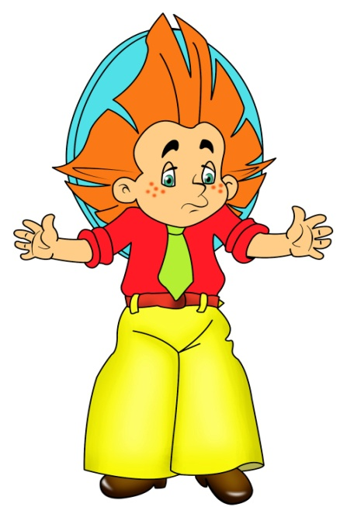
Лінгвістична задача
На дошці Незнайко слова написав.
Помилок багато він допускав,
Тому у Кмітливчика, друзі, пограйте
Й допущені помилки повиправляйте.
Ніжністтю, північю, якістю,
свіжістью, кіноварю, охайністю, вірністью, совістю, піччю, сіллю, моралью, кровью.

Slide 12
1. У якому рядку всі закінчення іменників у формі орудного відмінка написано правильно:
а) перемогою, надією, працею, їжою, сівбою;
б) хвилею, Марією, тишею, тривогою, душею;
в) новиною, вишнею, господинею, межою, пущою;
г) вдачою, домівкою, кручою, мрією, ґаздиньою?
2. Оберіть рядок, у якому правильно визначене закінчення поданих іменників у родовому відмінку однини: колектив, гурт, хор, оркестр:
а) закінчення -у мають іменники, що позначають збірні поняття;
б) закінчення -а мають іменники, що позначають сукупність предметів;
в) закінчення -а мають іменники, що позначають назви осіб та істот;
г) закінчення -а мають іменники, що позначають назви осіб, власні імена та прізвища.
3.У якому рядку закінчення іменників у формі родового відмінка однини записано правильно:
а) розуму, болю, виступу, поля, парламента;
б) приятеля, туману, тижня, коридору, зошита;
в) кисню, Ватикану, вокзалу, трамвая, горизонту;
г) берегу, трикутника, вівторка, спирту, гектару?

Slide 13
4.У якому рядку закінчення іменників у формі кличного відмінка записано правильно:
а) Віталіє, Богдане, маляре, вчителю, тату;
б) Ганно, Маріє, земле, сестро, Миколе;
в) Соломіє, соколе, Іллє, діду, Геннадію;
г) батьківщино, крає, зірко, Наталю, мріє?
5.Оберіть рядок, у якому всі іменники у формі орудного відмінка записані неправильно:
а) радістю, віссю, тінню, нехворощщю, височінню;
б) матір'ю, якістю, жовчю, подорожжю, ніччю;
в) верфю, сіллю, любов'ю, вістю, розкішшю;
г) повістю, Росю, кров'ю, пристрастю, пам'яттю.

